Slide 1

携手共进 决战高考
PPT制作：罗碧香、周志涛
主持人：张茹心

Slide 2
议程1 致欢迎词
议程2 班主任发言
议
程
议程3 家长代表发言
议程4 学生代表发言

Slide 3
议程1 致欢迎词
秋去冬来，时节更迭;岁寒霜降，枫叶映红。今天，在书香氤氲的一中校园里，我们迎来了高三2204班首次家长会。各位在百忙之中参加会议，你们的到来源自对我们高三学子最深挚的爱，是对班级教育工作的大力支持，令我们在晚秋的严寒中感受到爱心的阵阵温暖，在落叶的萧瑟中焕发出希望的生机。家校携手同商育人大计，师生齐心共谱杏坛华章。我谨代表各位老师对你们的到来表示热烈的欢迎！代表全班同学对你们的支持表示由衷的感激！

Slide 4
议程1 致欢迎词
议程2 班主任发言
议
程
议程3 家长代表发言
议程4 学生代表发言

Slide 5
议程2 班主任发言
八月月考成绩讲评——特控线以上 40人
王嘉锦 郭先佑 范博文 蔡锦程 刘啟恒 孙景怡 李文婷 付子希
杨 光 龚家浩 李思涵 宋沛衡 严定乐 邹晓岚 罗碧香 方玲玉
周晓彤 程宇新 周志涛 王梓杰 邓海瑞 张茹心 刘 响 谭紫嫣
邓 喆 陶凌峰 王 义 毛诗婷 刘 琳 白书贤 蔡 晨 马 俊
黎艾嘉 施珊珊 李辉耀 陈志睿 刘 星 郭 唱 朱城锴 蔡凌康

Slide 6
议程2 班主任发言
八月月考成绩讲评——进步之星 22人
付子希 杨 光 周志涛 王梓杰 张茹心 刘 响 徐静怡 王 义
毛诗婷 彭彦萍 刘 琳 马 俊 黎艾嘉 施珊珊 李辉耀 陈志睿
白 洋 廖雅雯 徐 奕 郭 唱 蔡均宇 朱城锴

Slide 7
议程2 班主任发言
九月段考成绩讲评——上特控线人数 40人
王嘉锦 郭先佑 范博文 蔡锦程 刘啟恒 孙景怡 李文婷 付子希
杨 光 龚家浩 李思涵 宋沛衡 严定乐 邹晓岚 罗碧香 方玲玉
周晓彤 程宇新 周志涛 王梓杰 邓海瑞 张茹心 刘 响 谭紫嫣
徐静怡 邓 喆 陶凌峰 王 义 毛诗婷 刘 琳 唐 俊 白书贤
蔡 晨 黎艾嘉 施珊珊 陈志睿 贺颖浩 白 洋 刘 星 蔡凌康

Slide 8
议程2 班主任发言
九月段考成绩讲评——与八月段考相比进步 23人
郭先佑 孙景怡 付子希 宋沛衡 严定乐 邹晓岚 罗碧香
周晓彤 程宇新 周志涛 张茹心 马彬智 谭紫嫣 徐静怡
邓 喆 陶凌峰 刘 琳 白书贤 蔡 晨 施珊珊 贺颖浩
白 洋 刘星

Slide 9
议程2 班主任发言
十月段考成绩讲评——上特控线人数 35人
王嘉锦 郭先佑 范博文 蔡锦程 刘啟恒 孙景怡 李文婷
付子希 杨 光 龚家浩 李思涵 宋沛衡 严定乐 邹晓岚
罗碧香 方玲玉 周晓彤 程宇新 周志涛 邓海瑞 张茹心
崔哲灏 刘 响 马彬智 谭紫嫣 邓 喆 陶凌峰 王 义
刘 琳 白书贤 蔡 晨 马 俊 施珊珊 贺颖浩 蔡凌康

Slide 10
议程2 班主任发言
十月段考成绩讲评——进步之星
蔡锦程 马彬智 邓 喆 马 俊 刘啟恒 孙景怡 李文婷 付子希
李思涵 邹晓岚 罗碧香 程宇新 邓海瑞 张茹心 崔哲灏 刘 响
谭紫嫣 陶凌峰 严依萌 白书贤 蔡 晨 白思琪 蔡雨佳 李辉耀
易 繁 白 洋 廖雅雯 肖毅成 徐 奕 蔡均宇 朱城锴 汪季岍

Slide 11
议程2 班主任发言
三次都上特控线的优秀同学 32人
王嘉锦 郭先佑 范博文 蔡锦程 刘啟恒 孙景怡 李文婷 付子希
杨 光 龚家浩 李思涵 宋沛衡 严定乐 邹晓岚 罗碧香 方玲玉
周晓彤 程宇新 周志涛 邓海瑞 张茹心 刘 响 谭紫嫣 邓 喆
陶凌峰 王 义 刘 琳 白书贤 蔡 晨 马 俊 施珊珊 蔡凌康

Slide 12
议程2 班主任发言
三次考试两次上了特控线的优秀同学 7人
贺颖浩 郭唱 黎艾嘉 刘星 毛诗婷 王梓杰 陈志睿
三次考试一次上了特控线的优秀同学 7人
朱城锴 马彬智 李辉耀 崔哲灏 白洋 徐静怡 唐俊

Slide 13
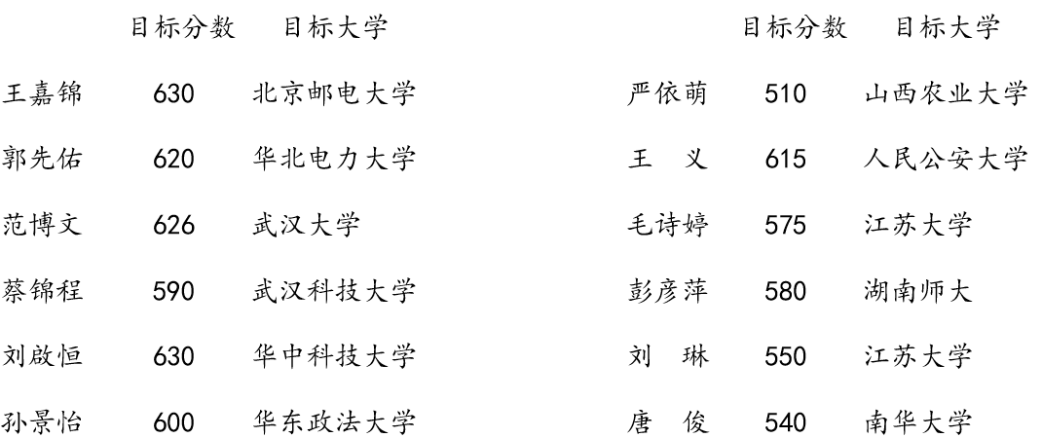
议程2 班主任发言
孩子们的奋斗目标——

Slide 14
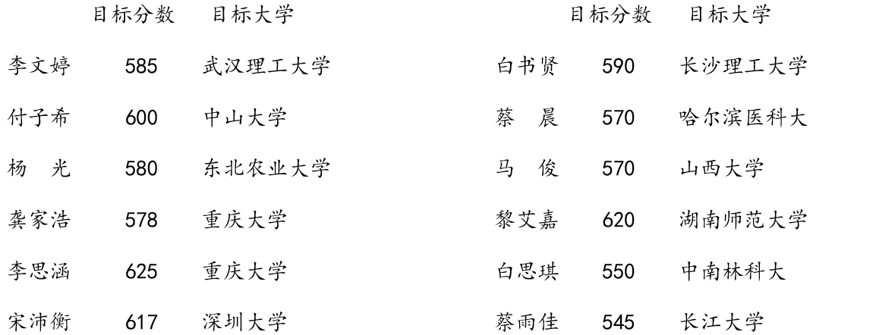
议程2 班主任发言
孩子们的奋斗目标——

Slide 15
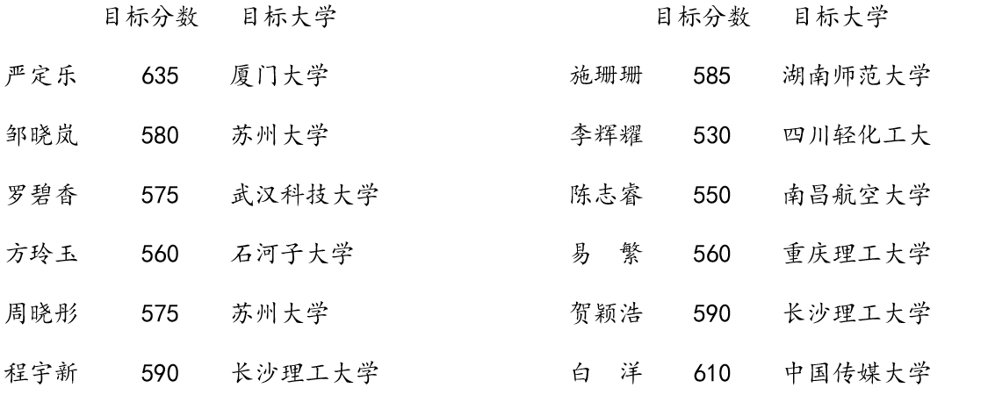
议程2 班主任发言
孩子们的奋斗目标——

Slide 16
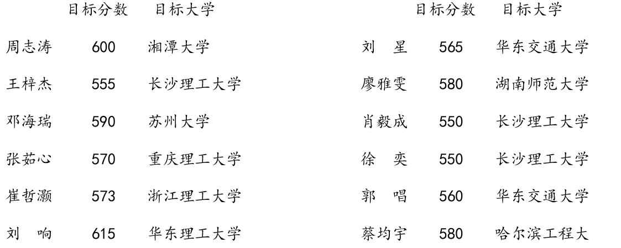
议程2 班主任发言
孩子们的奋斗目标——

Slide 17
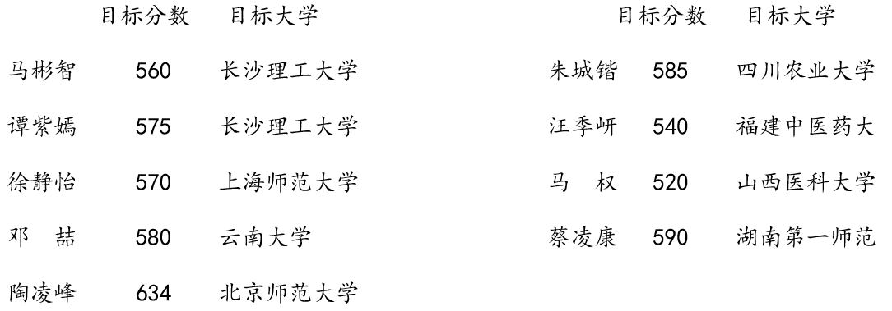
议程2 班主任发言
孩子们的奋斗目标——

Slide 18
议程1 致欢迎词
议程2 班主任发言
议
程
议程3 家长代表发言
议程4 学生代表发言

Slide 19
议程3 家长代表发言
尊敬的老师们、家长们，亲爱的同学们：
上午好！
我是龚家浩同学的家长，非常感谢班主任邓老师给我机会站在这里，作为家长代表发言。首先，请允许我代表所有家长，向辛勤耕耘的老师们表示最诚挚的感谢和最崇高的敬意。特别感谢班主任邓老师起早摸黑、披星戴月的陪伴孩子们。
今天是11月17日，距离2025年高考202天，可以说光阴似箭。时间对于师生而言比金子还珍贵。这个特殊的阶段，对每个孩子来说，不仅仅是一场学习的马拉松，更是一次心理的历练和成长的飞跃。作为普通孩子的家长说几句心里话，孩子早出晚归，夜以继日的学习，他的努力与坚持，让我既心疼又骄傲。我要做孩子坚实的后盾，给予他无条件的支持和鼓励。同时，也要适时地放手，让他学会独立，学会面对困难和挑战。我要与孩子共同成长，成为他最信赖的朋友。在此，我也想对所有的家长们说，让我们关注孩子们的身心健康，多与他们沟通，了解他们的想法和需求。在孩子遇到挫折时，给予他温暖和鼓励，进步时，与他一起分享喜悦。
——龚家浩爸爸

Slide 20
议程3 家长代表发言
同时，我也要向学校表示衷心的感谢。我深知，每一份成绩的背后，都凝聚着老师们辛勤的汗水。
最后，我想对所有的孩子们说，你们是最棒的！无论未来的路有多么艰难，只要你们勇往直前，就一定能取得属于自已的胜利。爸爸妈妈永远是你们最坚强的后盾，我们为你们加油！
让我们携手共进，迎接2025年高考的挑战，共同见证孩子们的成长和金榜题名。
谢谢大家！
——龚家浩爸爸

Slide 21
议程1 致欢迎词
议程2 班主任发言
议
程
议程3 家长代表发言
议程4 学生代表发言

Slide 22














议程4 学生代表发言

Slide 23

议程4 学生代表发言
班干部代表
陶凌峰

Slide 24
议程4 学生代表发言

Slide 25
议程4 学生代表发言
优秀学生代表
王嘉锦

Slide 26
议程4 学生代表发言

Slide 27
议程4 学生代表发言
优秀学生代表
李文婷

Slide 28
议程4 学生代表发言

Slide 29
议程4 学生代表发言
四连进之星
孙景怡

Slide 30
议程4 学生代表发言

Slide 31
议程4 学生代表发言
进步之星
朱城锴

Slide 32
议程4 学生代表发言

Slide 33
议程4 学生代表发言
优秀学生代表
范博文

Slide 34
议程4 学生代表发言

Slide 35
结束语
议程4 学生代表发言
优秀学生代表
严定乐

Slide 36
议程4 学生代表发言
结束语
通过这次会议，学校和家长的联系会更加密切，为了我们的健康成长，为了我们的学习进步，为了我们的美好明天，让我们家校携手，共同托起明天的太阳，共同铸造未来的辉煌!我们相信，只要我们励精图治，埋头实干，充分发挥我们的团体智慧，充分凝聚我们的所有力量，一定能够克服一个个困难，攀登一座座高峰，实现人生梦想。最后用一句唐诗和家长们共勉：“寄语洛城风日道，明年春色倍还人”。我坚信，有各位家长的鼎力支持，有各位老师的辛勤培育，有各位同学的刻苦自励，待到明年高考到来时，大家都在丛中笑!本次家长会到此结束!祝大家身体健康，合家欢乐，幸福美满!

Slide 37


